Slide 1
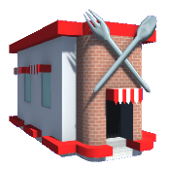
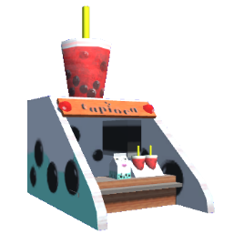

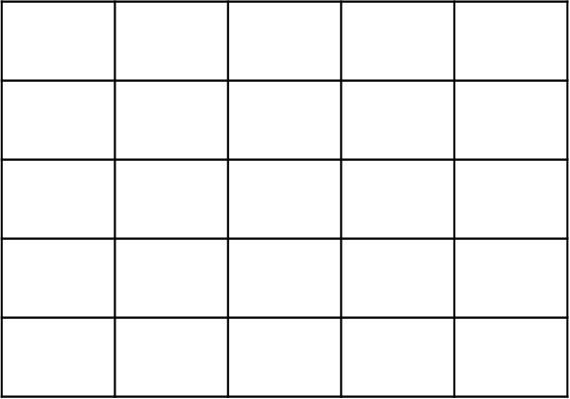

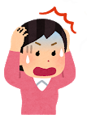
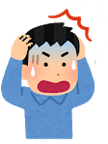
同じ場所に置いてしまうと・・・
Notes:
・バッティング プレイヤーが同じマスに建物を建てようとするとどちらも無効になる カードは無駄に終わる

Slide 2
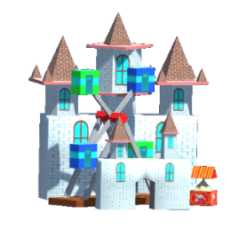
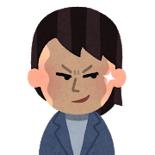
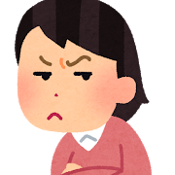
同じ場所に置いてしまうと・・・
ランクアップ
させたくない
Notes:
これを利用して相手のランクアップを阻止することも可能
手札に来やすいコスト１の建物は相手のランクアップ阻止の目的でも使える

